Slide 1
RoboSoft
Електронният дневник

Slide 2
За отбора:
Игнат Георгиев (Капитан) - 10г
Християн Захариев - 10г
Божидар Вълчовски - 10г
Симеон Бунчев - 10в
Васил Каральов - 10в
Димитър Христов - 10в

Slide 3
За проекта:
Електронен дневник, който пълноценно замества традиционния и добавя:
Винаги достъпен и позволява работа с десктоп и мобилни устройства
Осигурява връзка между родителя и учителя
Информира ученика за предстоящи изпитвания

Slide 4
Използва се от
Директор
Учители
Ученици
Родители

Slide 5
За директора:
Поддържа регистрите с ученици, учители, класове и предмети
Управлява учебната програма
Предоставя инструменти за справяне с инциденти с учебната програма и с учениците

Slide 6
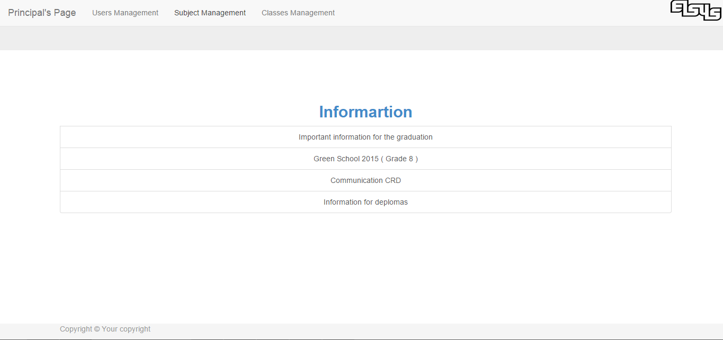
Екран от уеб сайта

Slide 7
За учителите:
Помага му да планира контролни
Позволява му да пише оценки, забележки, отсъствия и закъснения
Има лесна връзка с родителя
Припомня за неизпитани ученици

Slide 8
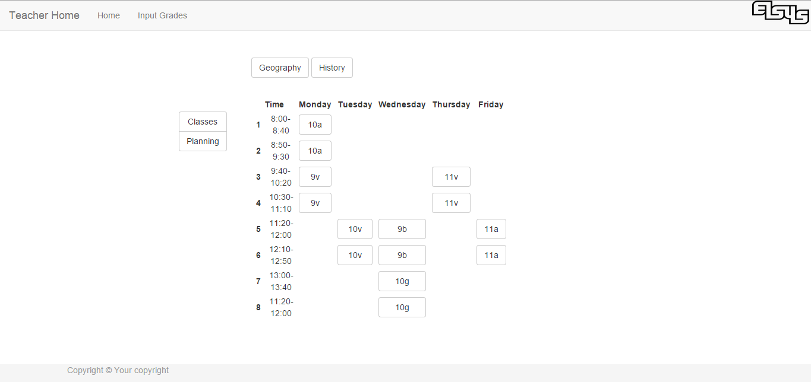
Екран на уеб сайта

Slide 9
За учениците:
Показва програмата за седмицата
Позволява да вижда своите оценки, забележки, отсъствия и закъснения
Напомня за предстоящи изпитвания
Предоставя корелация между преподадения материал и постигнатите резултати при изпитванията

Slide 10
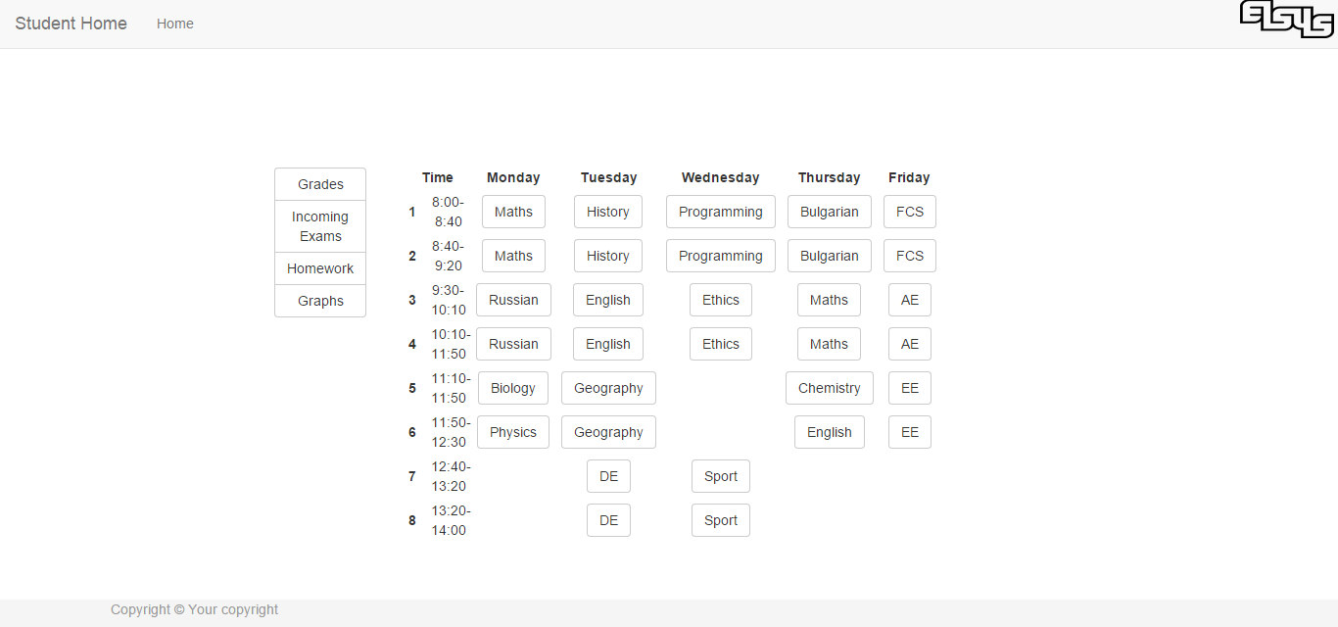
Екрана на уеб

Slide 11
За родителите:
Позволява да виждат оценки, забележки, отсъствия и закъснения на своите деца
Позволява комуникация директно с учителя
Показва нивото на усвояване на материала от детето

Slide 12
Екран на уеб сайта
Work in progress…...

